Slide 1
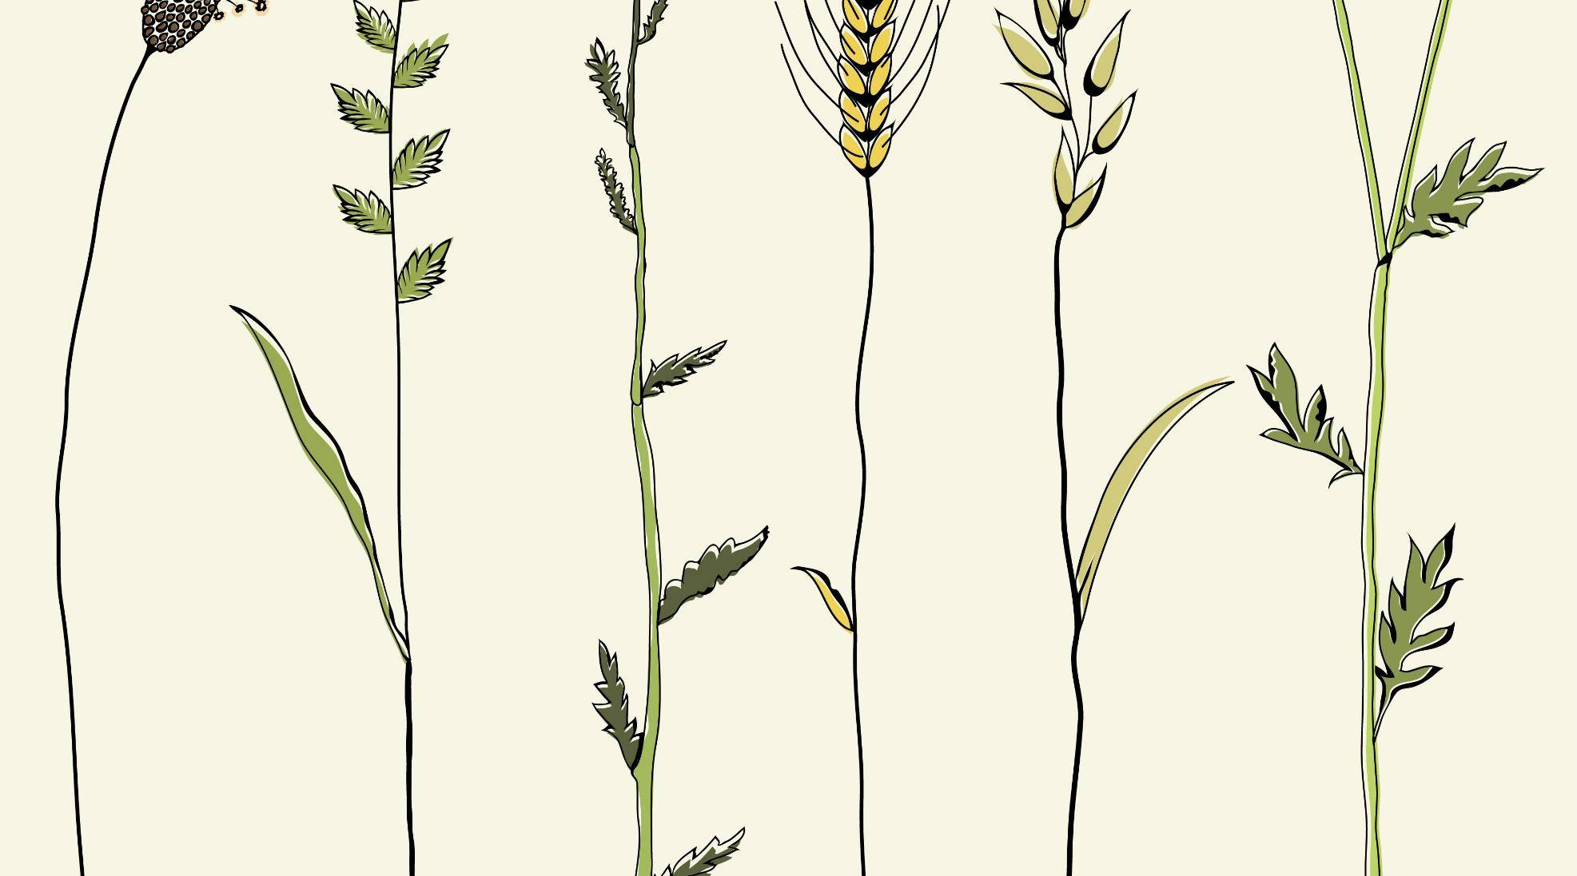
UNIVERSIDAD AUTÓNOMA DE NUEVO LEON
Facultad de Ingeniería Mecánica y Eléctrica
AMBIENTE Y SUSTENTABILIDAD
EQUIPO #3
Fase #1: “Principios básicos de la naturaleza”
Matrícula | Nombre | Carrera
2047441 | María Luisa Tapia Bolado | ITS
2102017 | Leilany Scarlett Arciaga Madrigal | IAS
2072277 | Jorge Alberto García Cantú | IME
2057557 | Diego Azpeitia Guerrero | IMT
2222852 | Francisco Javier Reyes Vázquez | IMF
2177745 | Juan Roberto Sánchez Vázquez | IME

Slide 2
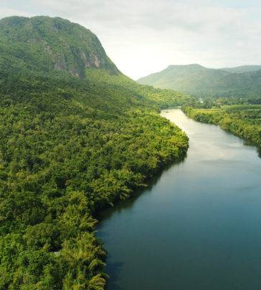
Capitulo 1: El planeta tierra como ecosistema

Slide 3
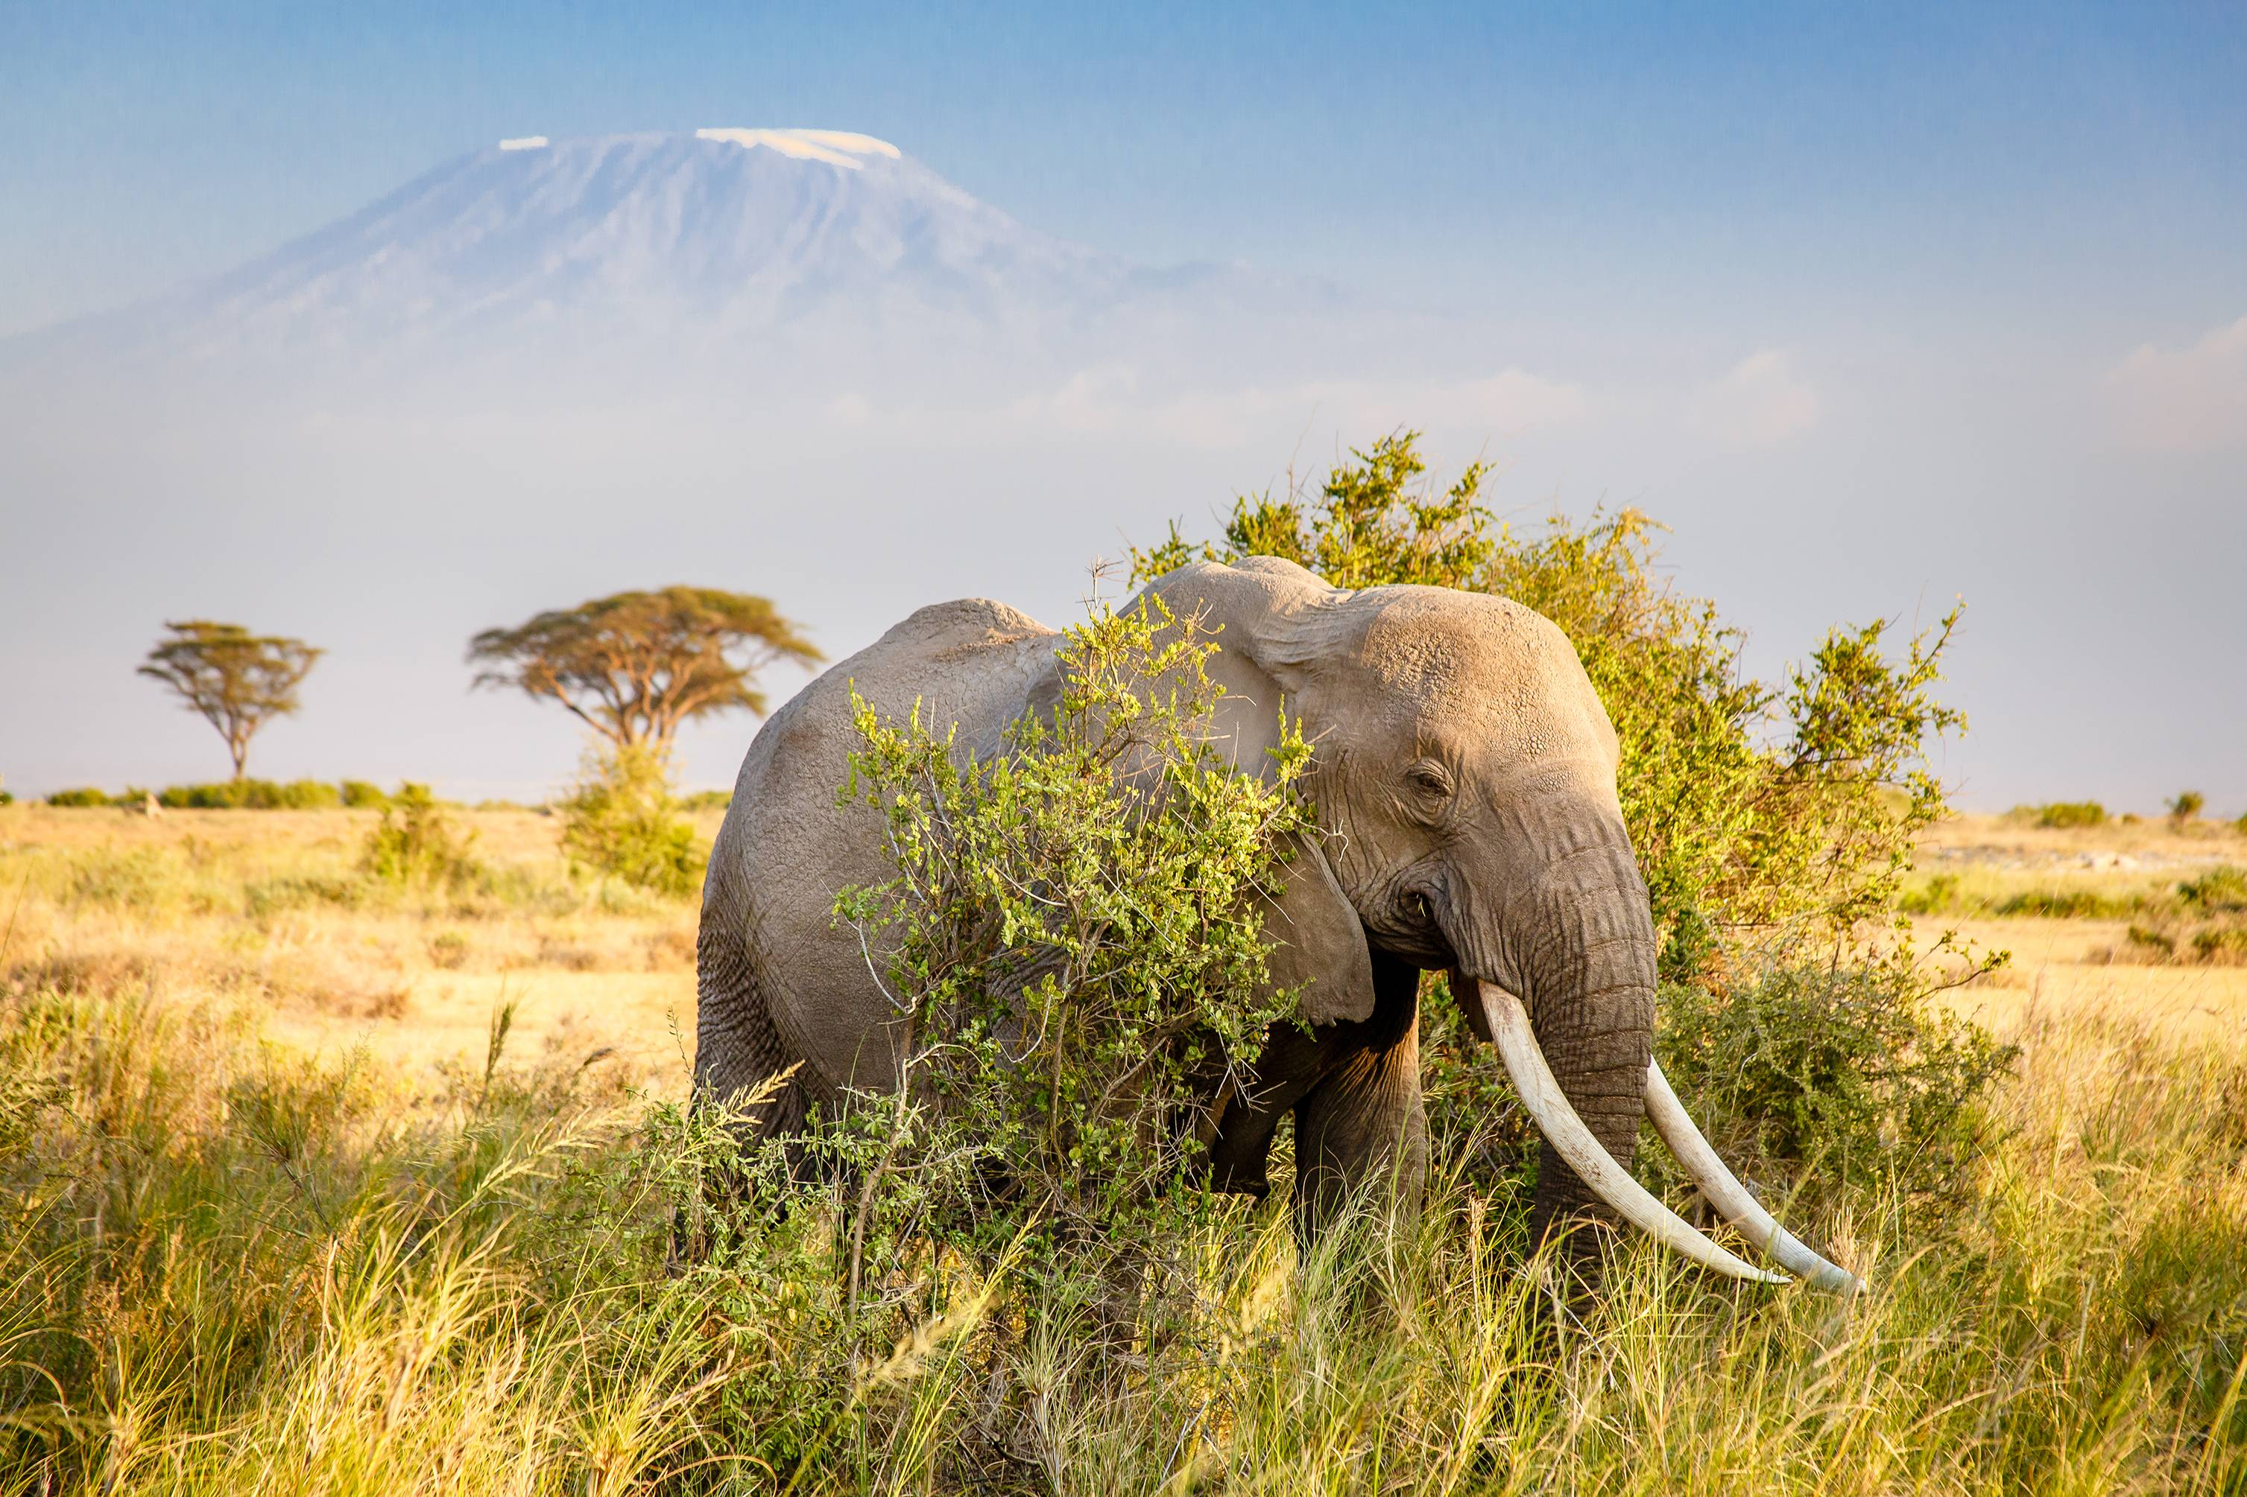
¿Qué es la Tierra como ecosistema?
La Tierra es un ecosistema global donde los seres vivos interactúan con el aire, el agua, el suelo y la energía del Sol, haciendo posible la vida.
Componentes principales
Bióticos
Abióticos
PLANTAS
ANIMALES
MICROORGANISMOS
AGUA
AIRE
SUELO
LUZ SOLAR

Slide 4
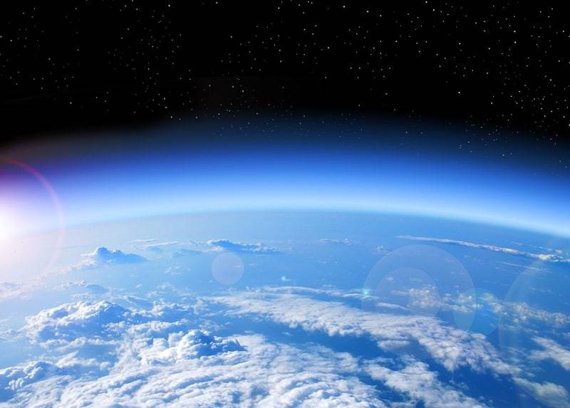
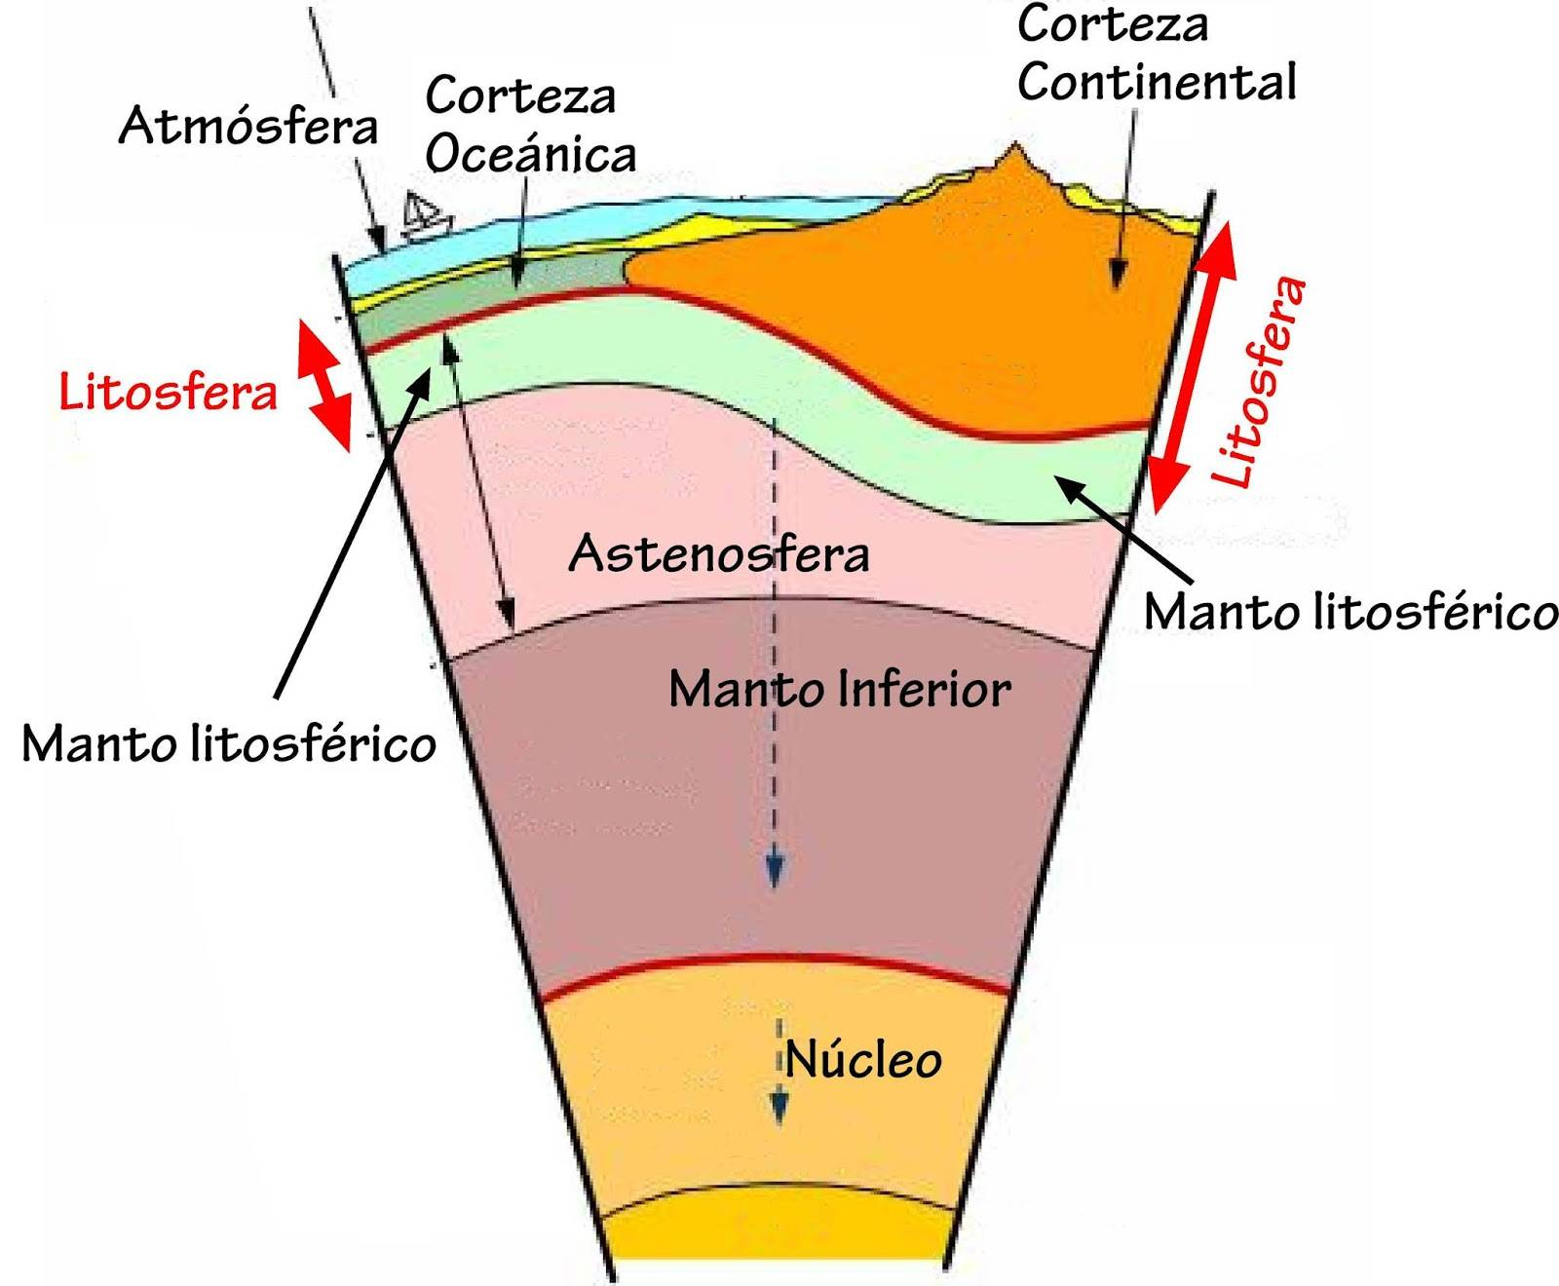
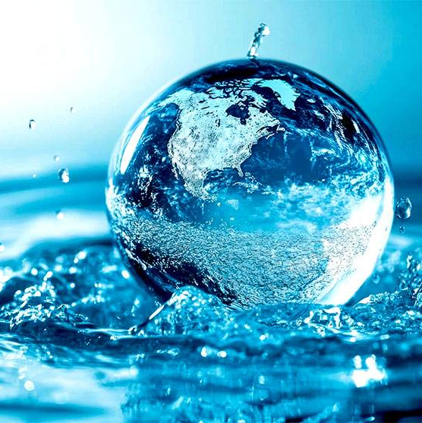
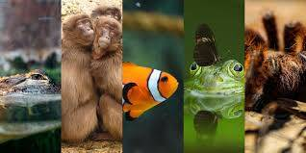
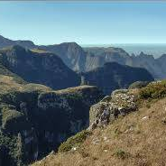
Sistemas de la Tierra
Atmósfera
Litosfera
Hidrosfera
Biosfera
protege y regula el clima.
superficie sólida.
Agua del planeta.
Conjunto de la vida.

Slide 5
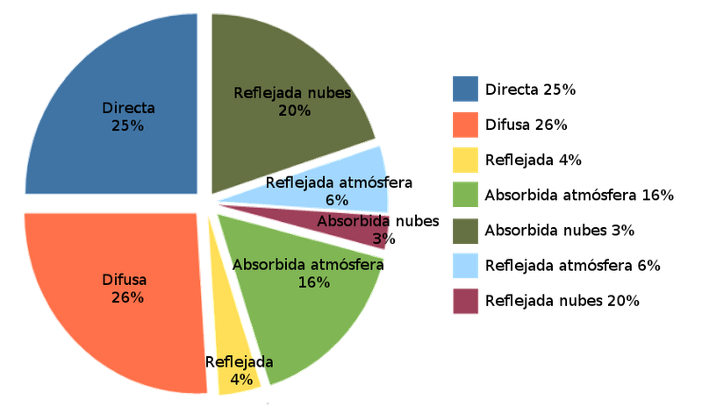
Energía y equilibrio
La energía solar mantiene la vida mediante la fotosíntesis y las cadenas alimentarias.
El equilibrio natural permite la estabilidad del planeta.
Importancia
Permite la vida
Regula el clima
Mantiene la biodiversidad
Proporciona recursos naturales

Slide 6

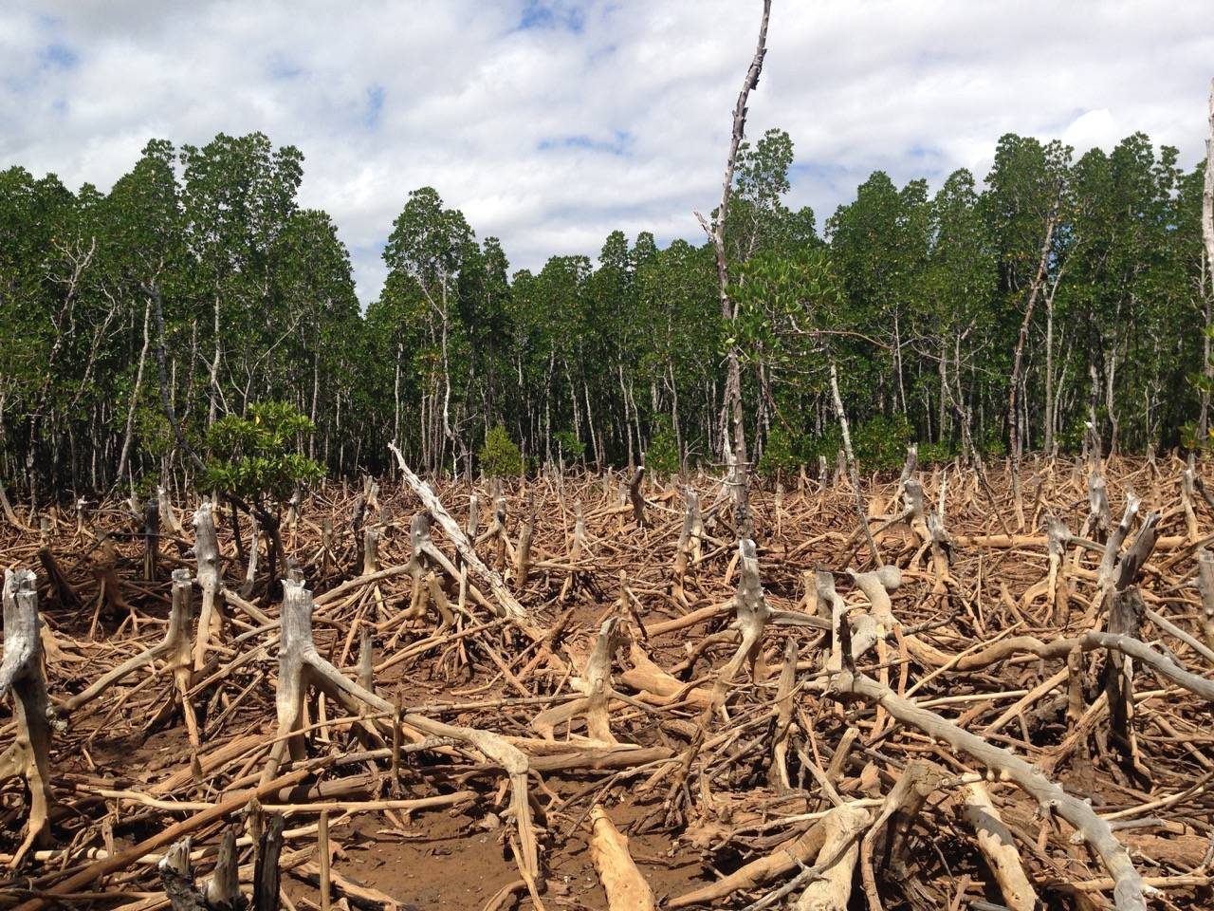
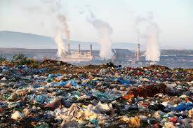
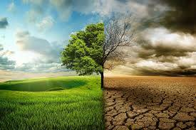
Impacto humano
El ecosistema se ve afectada por las actividades humanas debido al uso excesivo de los recursos naturales y la alteración de los ecosistemas.
Deforestación
Contaminación:
Cambio climático
destruye hábitats y reduce la biodiversidad.
afecta aire, agua y suelo, dañando a los seres vivos.
altera temperaturas, climas y ciclos naturales.

Slide 7
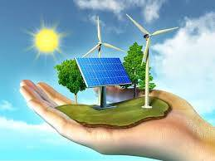
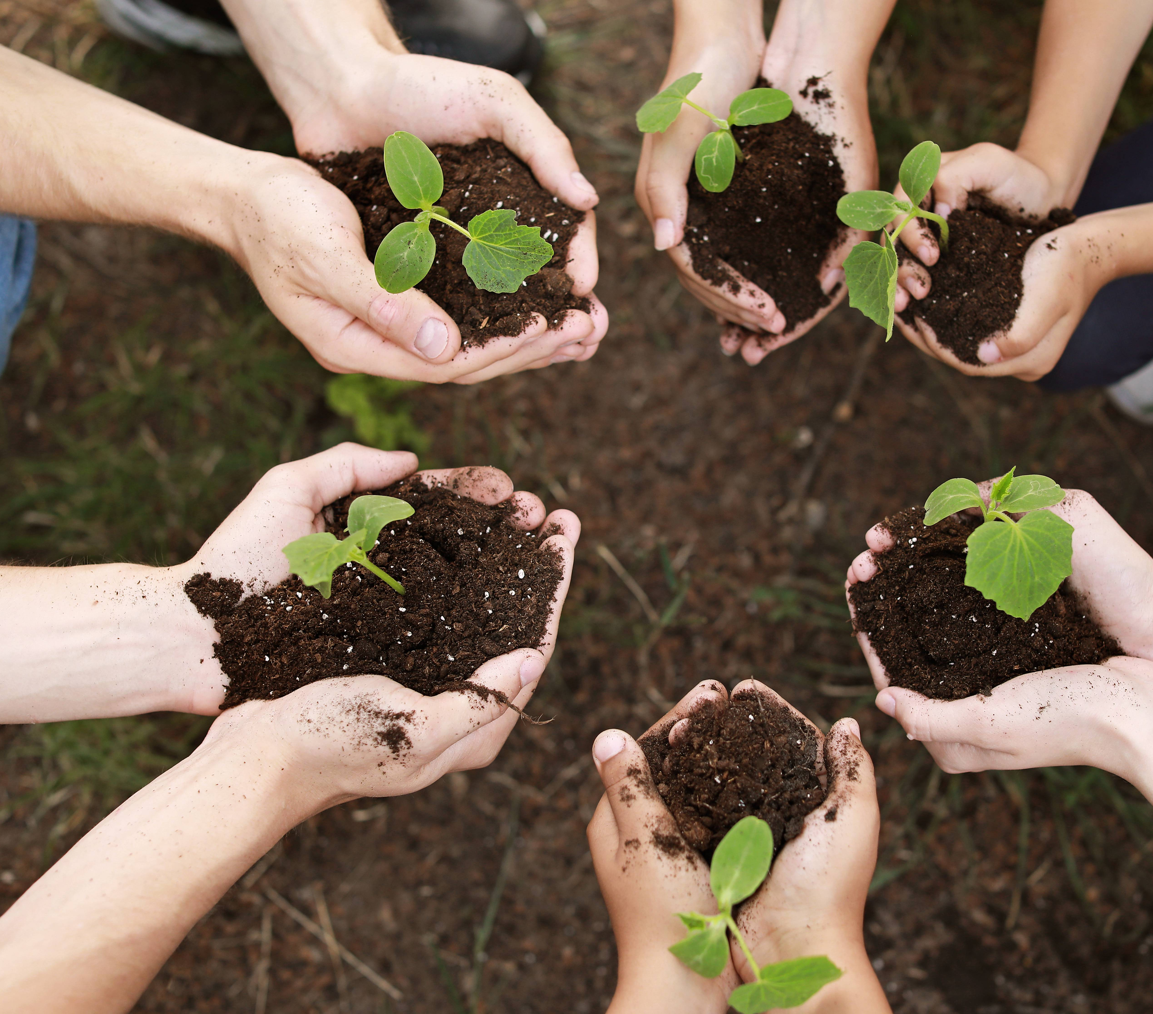
Soluciones para proteger la Tierra como ecosistema
Para conservar el equilibrio del ecosistema terrestre es necesario actuar de forma responsable y sostenible.

Slide 8
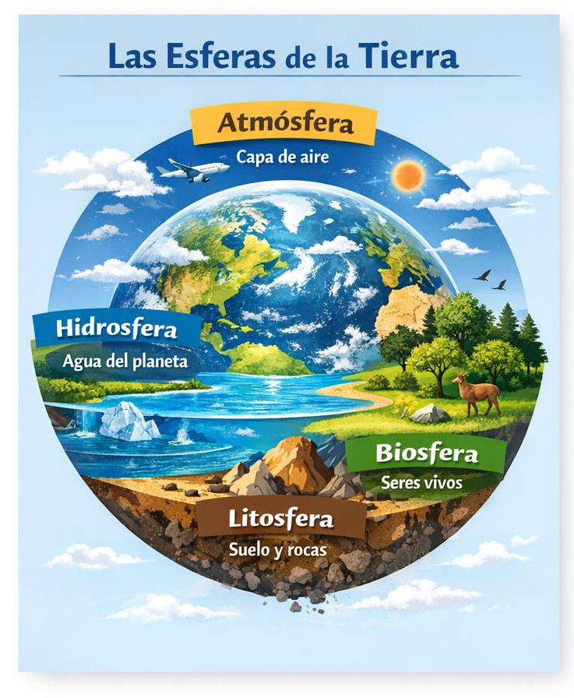
La tierra como sistema integrado
La Tierra funciona como un sistema, es decir, un conjunto de partes que interactúan entre sí.
Está formada por cuatro grandes componentes llamados esferas:
Atmósfera: capa de gases que rodea la Tierra.
Hidrosfera: toda el agua del planeta.
Litosfera: parte sólida (suelo y rocas).
Biosfera: todos los seres vivos.
Ninguna esfera funciona de manera aislada.

Slide 9
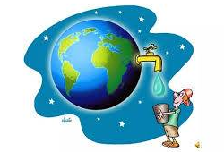
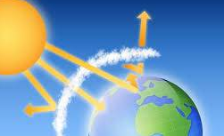
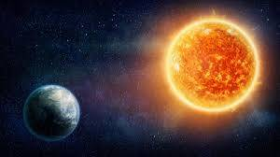
Condiciones que hacen posible la vida en la Tierra
Distancia adecuada al sol
Presencia de agua en estado liquido
La atmosfera regula la temperatura
La tierra se encuentra a una distancia adecuada del sol para la vida.
En el planeta se encuentra agua la cual en su forma liquida es utilizada por todas las especies.
La atsmosfera permite que la tierra tenga la temperatura adecuada, mediante el efecto invernadero natural.

Slide 10

Importancia del agua
Es indispensable para la vida de todos los seres vivos.
Regula la temperatura y el clima del planeta.
Permite el funcionamiento de los ecosistemas y el transporte de nutrientes.
Se renueva mediante el ciclo del agua.
Es esencial para el ser humano en el consumo, la agricultura y la industria.
Cuidarla es fundamental para mantener el equilibrio del planeta.

Slide 11
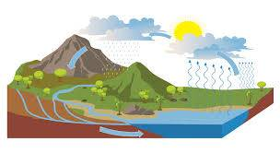
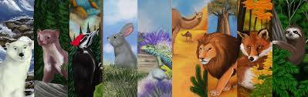
Equilibrio y estabilidad del ecosistema global
El planeta mantiene un equilibrio dinámico, no estático. Los ecosistemas se autorregulan mediante:
  Ciclos naturales.
  Relaciones entre especies.
Cambios pequeños pueden ser absorbidos por el sistema.

Slide 12
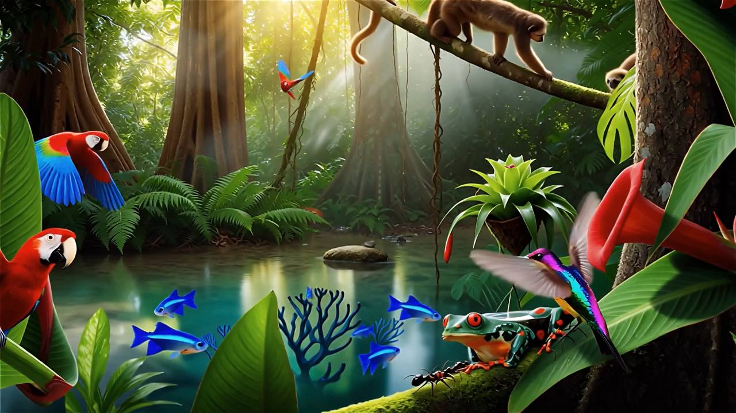

Slide 13
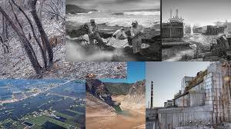
Impacto humano en el ecosistema de la tierra
Las actividades humanas alteran el equilibrio:
  Contaminación.
  Deforestación.
  Cambio climático.
Cuando se rompe el equilibrio:
  Se afectan los ecosistemas.
  Se pone en riesgo la vida.
Cuidar el planeta es mantener su funcionamiento como ecosistema.

Slide 14
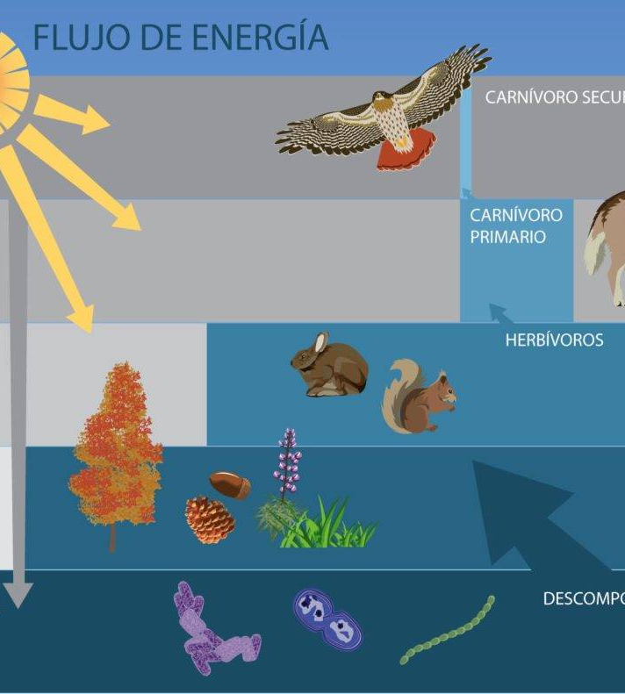
Capitulo 2: Flujo de energía y flujos biogeoquimicos

Slide 15
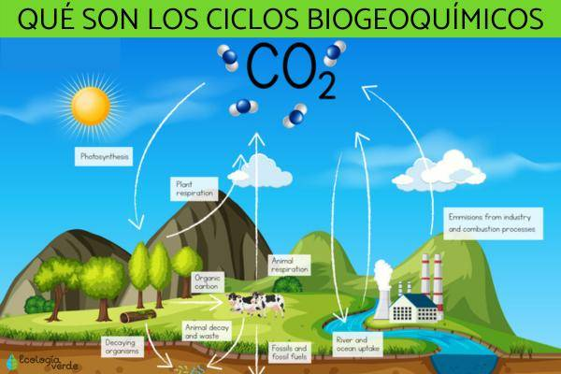
¿Qué son los ciclos biogeoquímicos?
Son procesos naturales que reciclan elementos químicos esenciales (como carbono, nitrógeno, oxígeno, fósforo, azufre y agua) entre los seres vivos (biósfera) y el ambiente abiótico (atmósfera, litósfera e hidrósfera). Estos flujos permiten que los nutrientes se reutilicen constantemente, sustentando la vida y los ecosistemas.

Slide 16
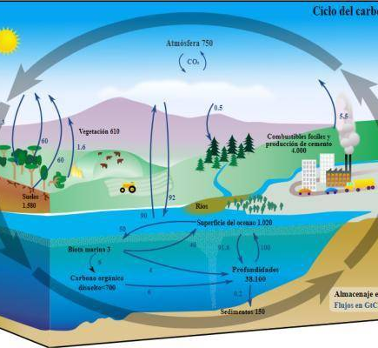
Tipos de Ciclos Biogeoquímicos
Se clasifican principalmente en dos grupos, según el lugar donde se encuentra su mayor reservorio:
Ciclos Gaseosos: Los nutrientes circulan rápidamente entre la atmósfera y los seres vivos. Ejemplos: carbono, nitrógeno, oxígeno y agua.
Ciclos Sedimentarios: Los nutrientes se reciclan más lentamente y se encuentran principalmente en la corteza terrestre (rocas, sedimentos). Ejemplos: fósforo y azufre.
Importancia de los Flujos Biogeoquímicos
Reciclaje esencial: Aseguran la disponibilidad de nutrientes necesarios para la vida, evitando que se agoten.
Sustento del Ecosistema: Impulsan el flujo de energía a través de los sistemas biológicos.
Regulación Ambiental: Regulan el clima y mantienen el equilibrio en la biosfera.

Slide 17
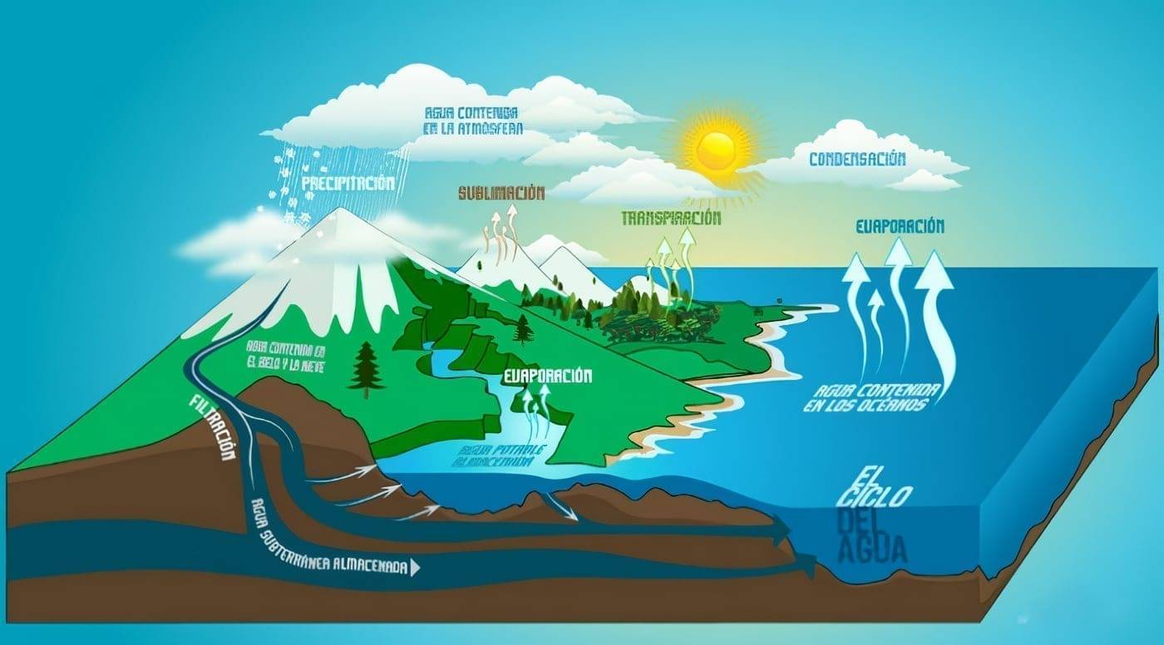
Como es afectado el flujo biogeoquimico
Impacto en el Ciclo del Agua (Hidrológico)
Cambio de uso de suelo: La deforestación reduce la evapotranspiración (la liberación de agua por las plantas a la atmósfera), lo que disminuye las precipitaciones y genera sequías.
Urbanización: La pavimentación y el sellado de suelos aumentan la escorrentía superficial y disminuyen la infiltración de agua, lo que provoca inundaciones y anegamientos.
Quema de combustibles fósiles: La quema de carbón, petróleo y gas natural libera grandes cantidades de carbono almacenado a la atmósfera en forma de CO2, un gas de efecto invernadero que calienta el planeta.
Deforestación e incendios: La tala de bosques reduce la capacidad de la Tierra para absorber CO2, mientras que la quema de árboles libera el carbono almacenado en la biomasa, intensificando el cambio climático.
Acidificación oceánica: El exceso de CO2 atmosférico es absorbido por los océanos, reduciendo su pH y afectando la vida marina.

Slide 18
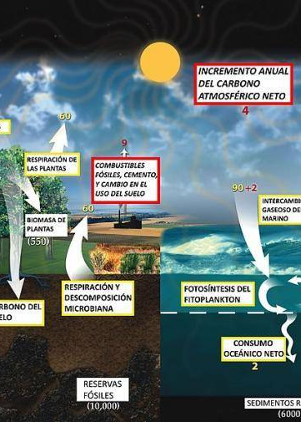
Consecuencias Globales
La alteración antrópica de los flujos biogeoquimicos (carbono, nitrógeno, fósforo, agua) provoca consecuencias globales críticas, principalmente el cambio climático, la pérdida de biodiversidad, la eutrofización de ecosistemas acuáticos y la lluvia ácida. Estas modificaciones rompen el equilibrio natural, acelerando el calentamiento global y reduciendo la capacidad del planeta para regenerar recursos.
La alteración de estos ciclos provoca efectos colaterales graves como el calentamiento global, la destrucción de la capa de ozono, la pérdida de biodiversidad y la disminución de la fertilidad de los suelos.

Slide 19
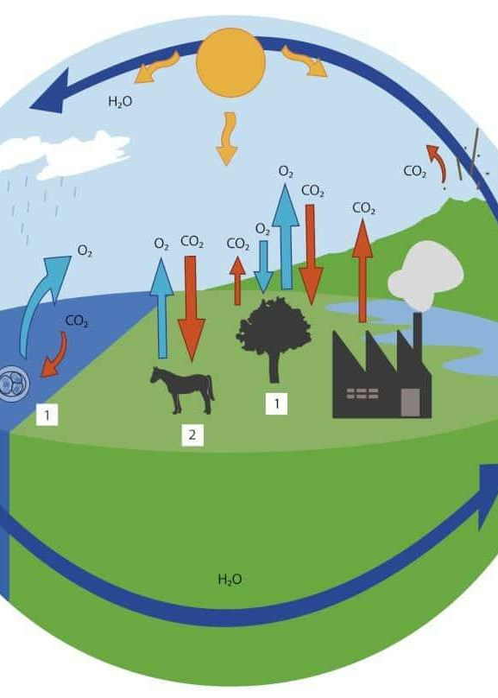
Beneficios principales de los flujos biogeoquímicos:
Ejemplos de beneficios específicos por ciclo:
Ciclo del agua (Hídrico): Proporciona la humedad necesaria para la vida y regula el clima.
Ciclo del nitrógeno: Asegura que el nitrógeno esté disponible en formas utilizables por los seres vivos, esencial para proteínas y ADN.
Ciclo del carbono: Regula el intercambio de gases esenciales para la fotosíntesis y la respiración, crucial para la energía de la biosfera.
La alteración humana de estos ciclos (como la contaminación o quema de combustibles) desequilibra estos beneficios naturales, causando cambios climáticos y desbalances en la disponibilidad de nutrientes.
Reciclaje y disponibilidad de nutrientes: Permiten que nutrientes esenciales (carbono, nitrógeno, fósforo, etc.) se reutilicen continuamente y estén disponibles para el crecimiento y la supervivencia de los organismos, asegurando que la materia no se agote.
Mantenimiento de la vida y el equilibrio ecológico: Regulan el funcionamiento de los ecosistemas, manteniendo el equilibrio de nutrientes entre componentes bióticos y abióticos, lo que evita desbalances y permite la supervivencia de las especies.
Regulación del clima: Ciclos como el del agua y el carbono son fundamentales para controlar la temperatura global y los patrones climáticos de la Tierra.
Sustento de la productividad primaria: Facilitan la fotosíntesis (al reciclar carbono y agua) y la nutrición de las plantas, las cuales forman la base de la cadena alimenticia.
Sostenibilidad del ecosistema: Actúan como un sistema de reciclaje natural que asegura que nada se desperdicie, promoviendo la resiliencia y salud de los ecosistemas.

Slide 20
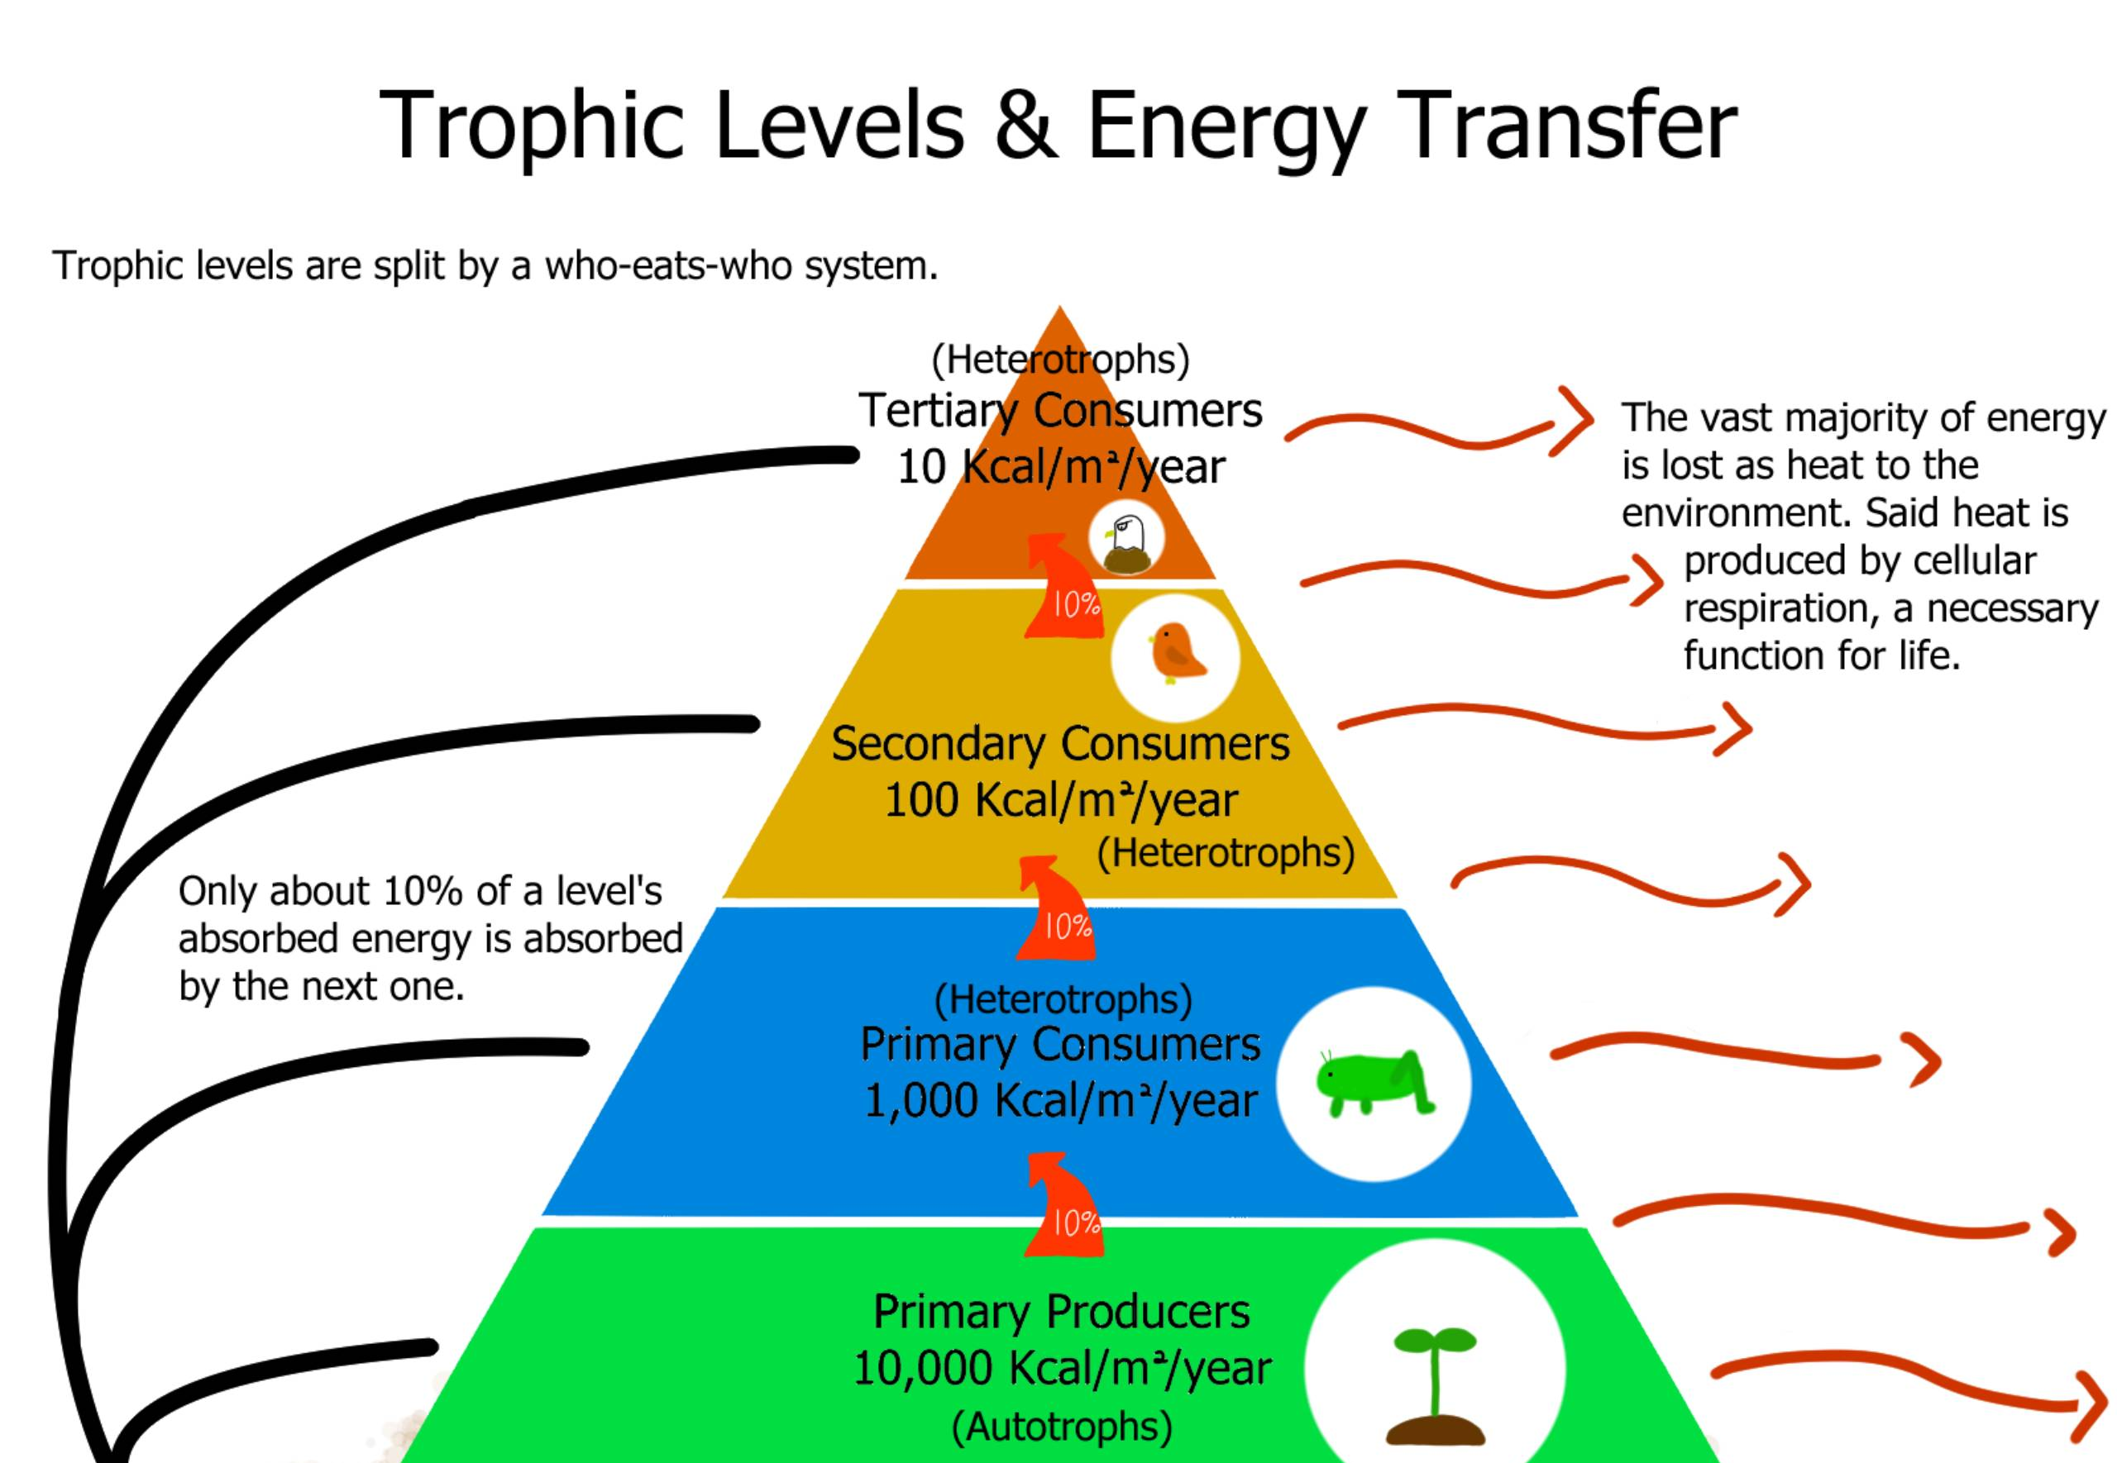
¿Que es el flujo de energía?
El flujo de energía es el proceso mediante el cual la energía entra a los ecosistemas, se transfiere entre los organismos y finalmente se disipa como calor.

Slide 21
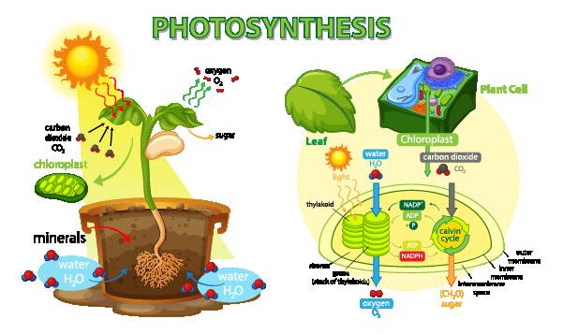
El Sol como fuente principal de energia
La transferencia de energía solar a química transforma la radiación luminosa en energía potencial almacenada en enlaces químicos, principalmente mediante la fotosíntesis en organismos vivos o procesos fotocatalíticos artificiales.
El Sol es la fuente primaria de energía para la fotosíntesis, actuando como el motor que permite a las plantas convertir dióxido de carbono y agua en glucosa y oxígeno.

Slide 22
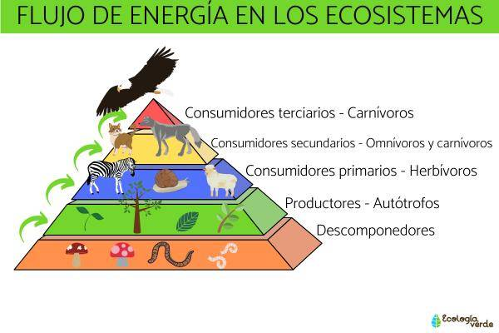
Niveles Troficos
Productores
Son organismos autotrofos
Producen su propio alimento mediante la fotosintesis
Transofrman la energia solar en energia quimica
Son la base del ecosistema
Consumidores Primarios
Son hervivoros
Se alimentan directamente de los productores
Obtienen la energia almacenada de las plantas
Consumidores Secundarios
Son carnivoros u omnivoros
Se alimentan de consumidores primarios
Reciben menos energia que los niveles inferiores
Consumidores Terciarios
Son depredadores tope
Se alimentan de consumidores secundarios
Estan en los niveles mas altos de la cadena alimenticia
Son menos numerosos

Slide 23
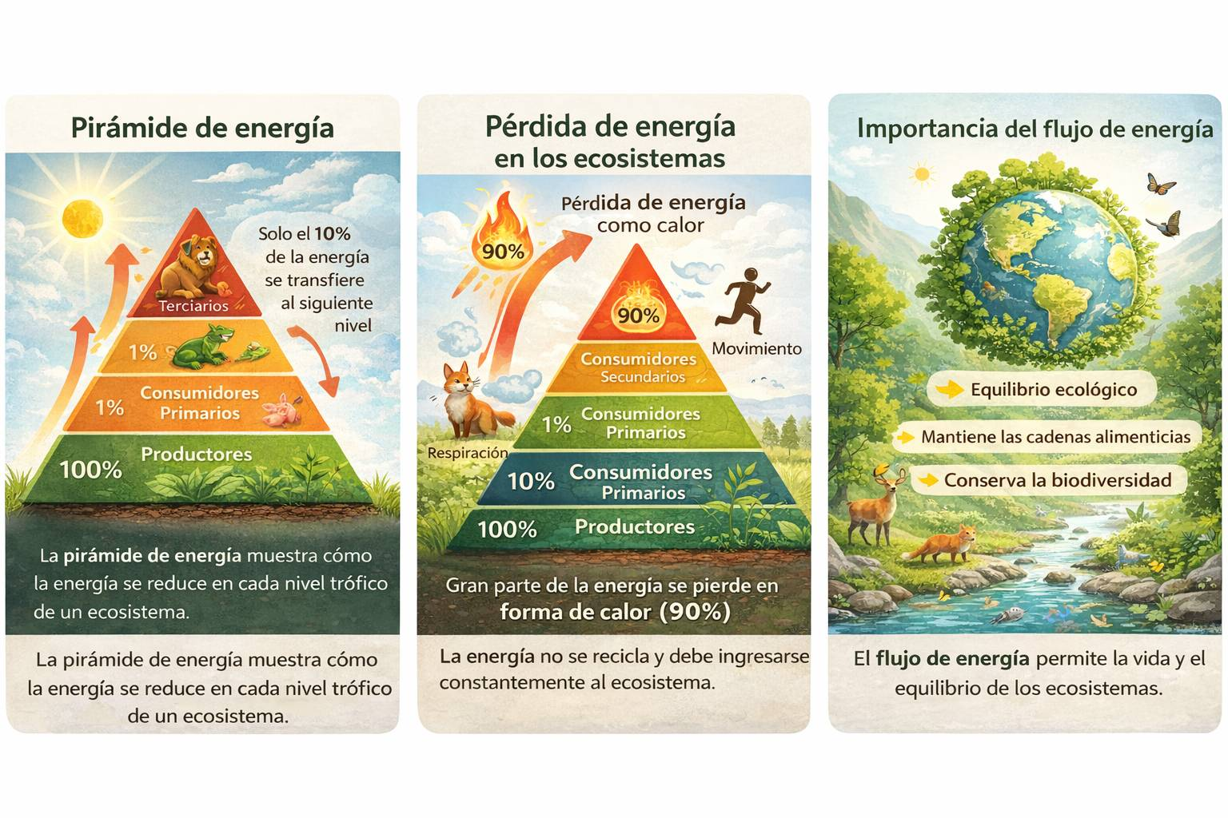
Piramide de energia
La pirámide de energía representa la cantidad de energía disponible en cada nivel trófico de un ecosistema. A medida que la energía se transfiere de un nivel a otro, solo una pequeña parte, aproximadamente el 10%, es aprovechada por el siguiente nivel. El resto de la energía se pierde principalmente en forma de calor durante los procesos metabólicos. Por esta razón, los niveles superiores cuentan con menos organismos.

Slide 24
Perdida de energía en los ecosistemas
Durante el flujo de energía en los ecosistemas, gran parte de la energía se pierde y no puede ser reutilizada. Esta pérdida ocurre debido a funciones vitales como la respiración, el movimiento, el crecimiento y la reproducción de los organismos. La energía se disipa al ambiente en forma de calor, lo que explica por qué la energía no se recicla y debe ingresar constantemente al ecosistema.

Slide 25
Importancia del flujo de energia
El flujo de energía es fundamental para el funcionamiento de los ecosistemas, ya que permite la supervivencia de los organismos y el mantenimiento del equilibrio ecológico. Gracias a este proceso se sostienen las cadenas alimenticias, se regula el tamaño de las poblaciones y se conserva la biodiversidad. Sin un flujo continuo de energía, los ecosistemas no podrían existir.

Slide 26
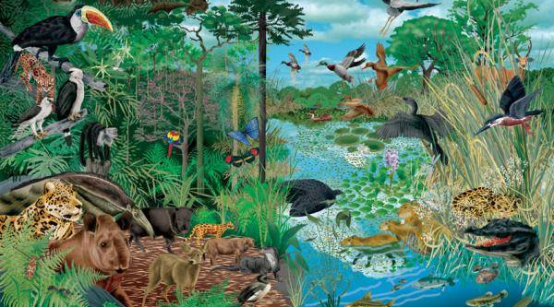
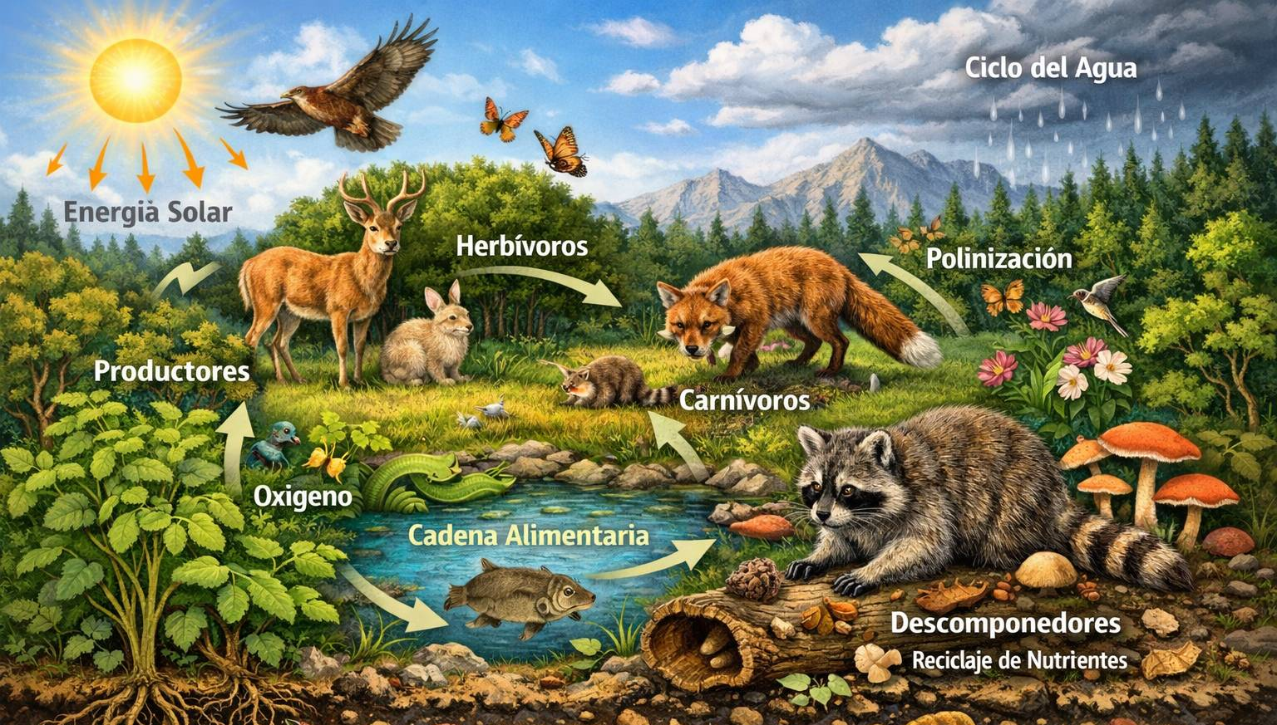
Capitulo 3: Rol de los seres vivos en los ecosistemas.
Los seres vivos desempeñan roles fundamentales en los ecosistemas clasificándose principalmente como productores, consumidores o descomponedores. Estos organismos mantienen el equilibrio ecológico, controlan el flujo de energía a través de la cadena trófica, reciclan nutrientes y regulan los ciclos del agua y carbono. Sus interacciones son cruciales para la supervivencia de la biósfera.

Slide 27
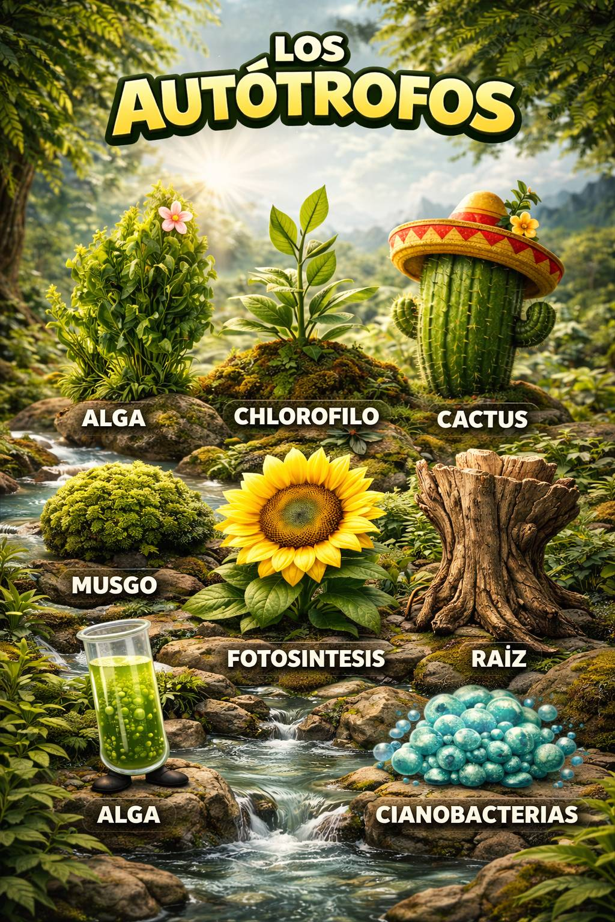
Productores autótrofos:
Los productores, son aquellos capaces de sintetizar su propio alimento a partir de sustancias inorgánicas mediante procesos como la fotosíntesis o la quimiosíntesis. Su función principal es transformar la energía solar en energía química almacenada en compuestos orgánicos. Además, generan oxígeno como subproducto de la fotosíntesis y constituyen la base de las cadenas y redes tróficas, ya que proporcionan la materia y energía necesarias para los demás niveles del ecosistema.
Características y tipos principales:
Fotosintéticos (fotótrofos): Utilizan la luz solar para convertir agua y dióxido de carbono en glucosa y oxígeno, a través de la clorofila (plantas, algas y cianobacterias).
Quimiosintéticos (quimiotrofos): Obtienen energía de reacciones químicas inorgánicas en lugar de la luz (bacterias oxidantes del hierro o bacterias de fuentes hidrotermales).
Rol ecológico: Son fundamentales para la vida en la tierra, ya que liberan el oxígeno y proporcionan energía para los organismos heterótrofos.
A diferencia de los heterótrofos, los autótrofos no consumen a otros seres vivos para sobrevivir, sino que sintetizan su propio alimento.

Slide 28
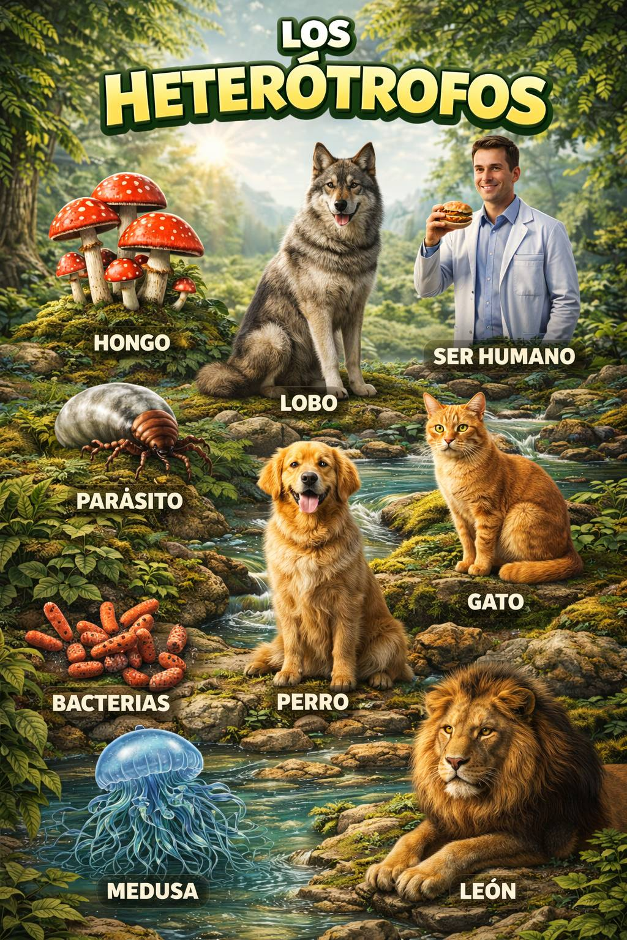
Consumidores (heterótrofos):
Los consumidores obtienen energía alimentándose de otros seres vivos. Se clasifican según su posición en la cadena alimentaria:
Consumidores primarios (herbívoros): Se alimentan directamente de los productores.
Consumidores secundarios (carnívoros): Se alimentan de herbívoros
Consumidores terciarios o depredadores tope: Se alimentan de consumidores secundarios (carnívoros o herbívoros). Suelen ser superdepredadores, como leones, águilas, orcas o cocodrilos. Su dieta es principalmente carnívora.
Omnívoros: Consumen una dieta mixta de productores (plantas) y consumidores (animales) como humanos, osos, cerdos, etc.
Saprótrofos/Descomponedores: Absorben materia orgánica en descomposición como hongos, bacterias, etc.
A diferencia de los autótrofos, los heterótrofos son esenciales en los ecosistemas para el reciclaje de nutrientes y el flujo de energía como consumidores primarios, secundarios y terciarios.

Slide 29
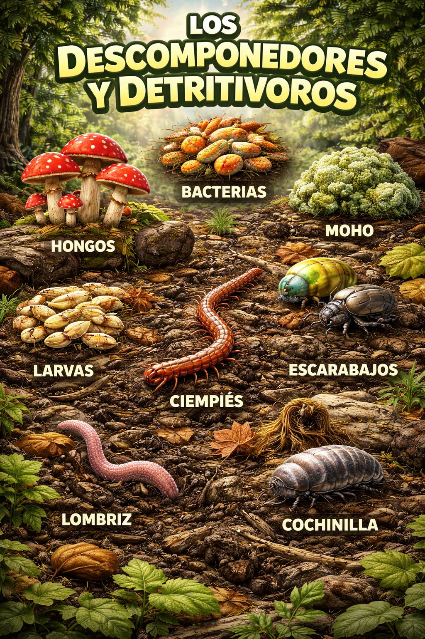
Descomponedores y detritívoros:
Los organismos descomponedores y detritívoros son componentes esenciales de los ecosistemas que reciclan la materia orgánica muerta, convirtiéndola en nutrientes inorgánicos. Mientras que los detritívoros (lombrices, cochinillas, milpiés) ingieren y fragmentan físicamente los residuos, los descomponedores (hongos, bacterias) descomponen la materia orgánicamente mediante enzimas y absorben los nutrientes.
Diferencias y funciones clave:
Detritívoros (consumidores de deterioros): Son animales que comen materia vegetal y animal muerta, incluyendo heces, fragmentándola para facilitar la acción de los hongos y bacterias.
Descomponedores (saprófitos): Generalmente microorganismos que finalizan el proceso de descomposición, transformando la materia orgánica en nutrientes inorgánicos que las plantas pueden reutilizar.
Importancia: Ambos son el último peldaño de la cadena trófica, permitiendo que la energía y los materiales fluyan de nuevo hacia los productores
Los detritívoros rompen la materia en pedazos pequeños y los descomponedores la mineralizan, trabajando en conjunto para cerrar el ciclo de nutrientes.

Slide 30
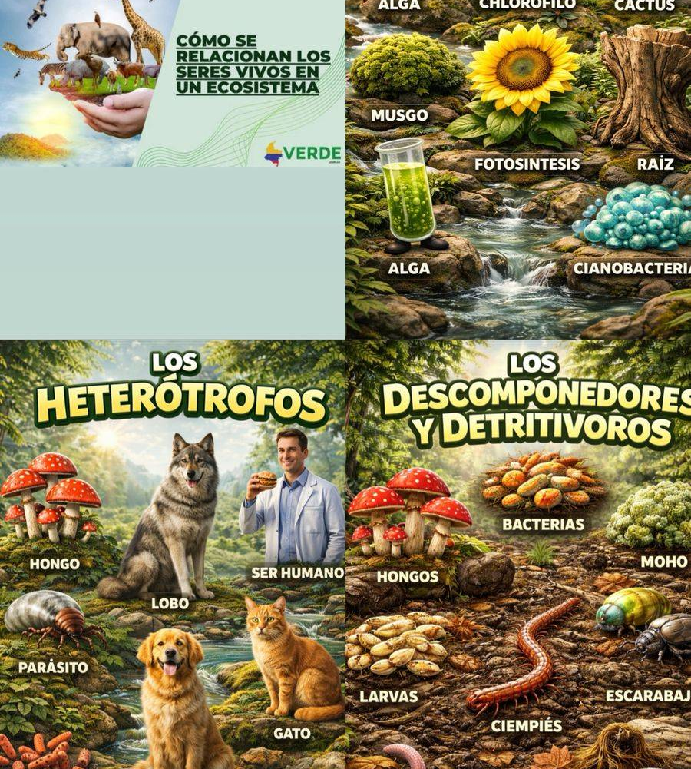
Los seres vivos como organizadores de la estructura del ecosistema
La distribución y abundancia de los organismos determinan la estructura especial y functional de los ecosistemas. Los seres vivos contribuyen a:
La formación de comunidades biológicas.
La estratificación de los ecosistemas.
La diferenciación de nichos ecológicos
Los organismos vivos permiten que los ecosistemas matengan su funcionamiento frente aperturbaciones naturales o cambios ambientales..

Slide 31
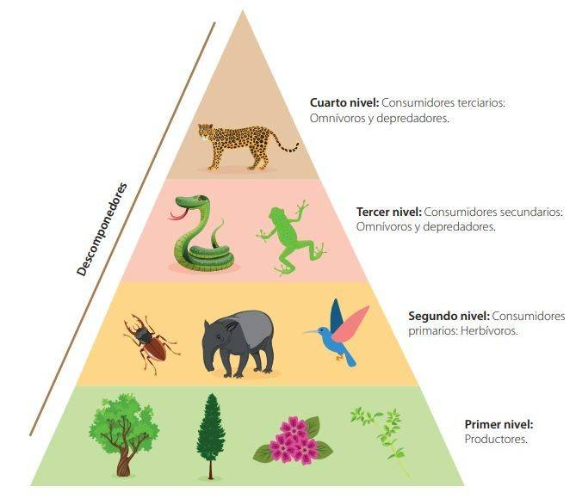
Niveles tróficos
Se organizan según su fuente de energía y nutrientes ya que cada nivel depende del anterior para su supervivencia y una alteración en un nivel puede afectar a todo el ecosistema, estos son muy importantes ya que ayudan a comprender la estabilidad y resiliencia ecológica, son clave en la conservación de la biodiversidad y mantienen el flujo de energía en los ecosistemas.
Los descomponedores actúan sobre todos los niveles.

Slide 32
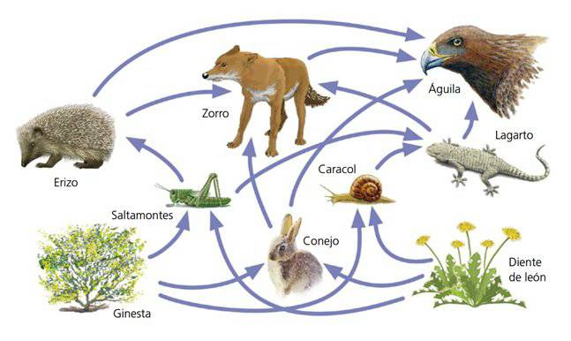
Nicho ecológico
Es un conjunto de condiciones y funciones que define el papel de una especie, incluye alimentación, comportamiento y relaciones ecológicas.
Estos evitan la competencia directa entre especies y determinan la estructura de la comunidad biológica ya que ayudan a predecir impactos ambientales, orienta estrategias de manejo ecológico y permite entender la dinámica de las comunidades.

Slide 33
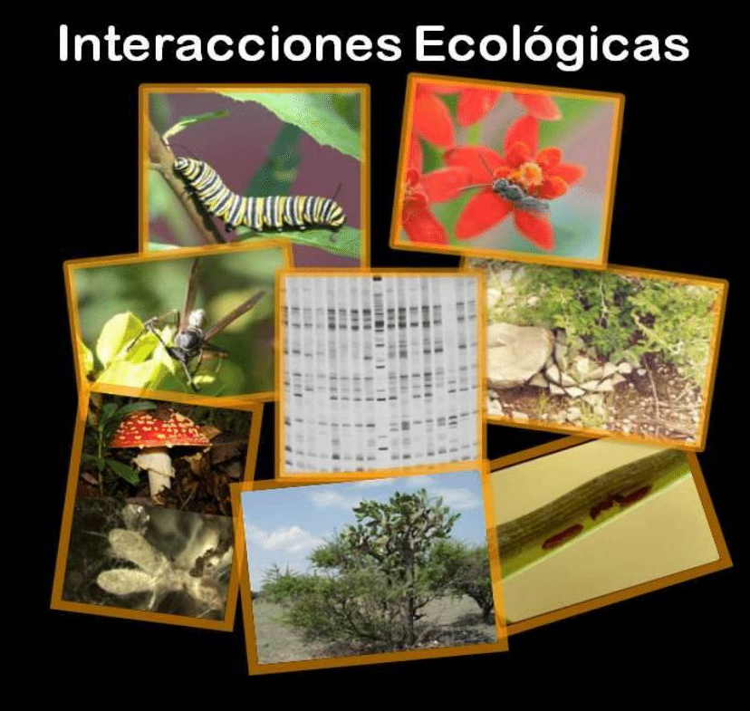
Interacciones ecológicas
Son las relaciones que se establecen entre los organismos de una comunidad, pueden ser intraespecificas o interespecificas ya que influyen directamente en la distribución, abundancia y evolución de las especies porque son un elemento central en la estructura y dinámica de los ecosistemas.
Pueden ser positivas, negativas o neutras ya que este enfoque permite analizar impactos ecológicos de forma comparativa y son muy importantes por el manejo del ecosistema

Slide 34
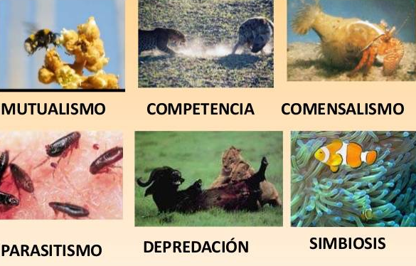
Tipos principales de interacciones
Competencia: los organismos compiten por recursos ilimitados
Depredación: un organismo consume a otro
Parasitismo: el parásito se beneficia dañando al hospedador
Mutualismo: ambas especies se benefician
Comensialismo y amensalismo: beneficio para uno o perjuicio para otro

Slide 35
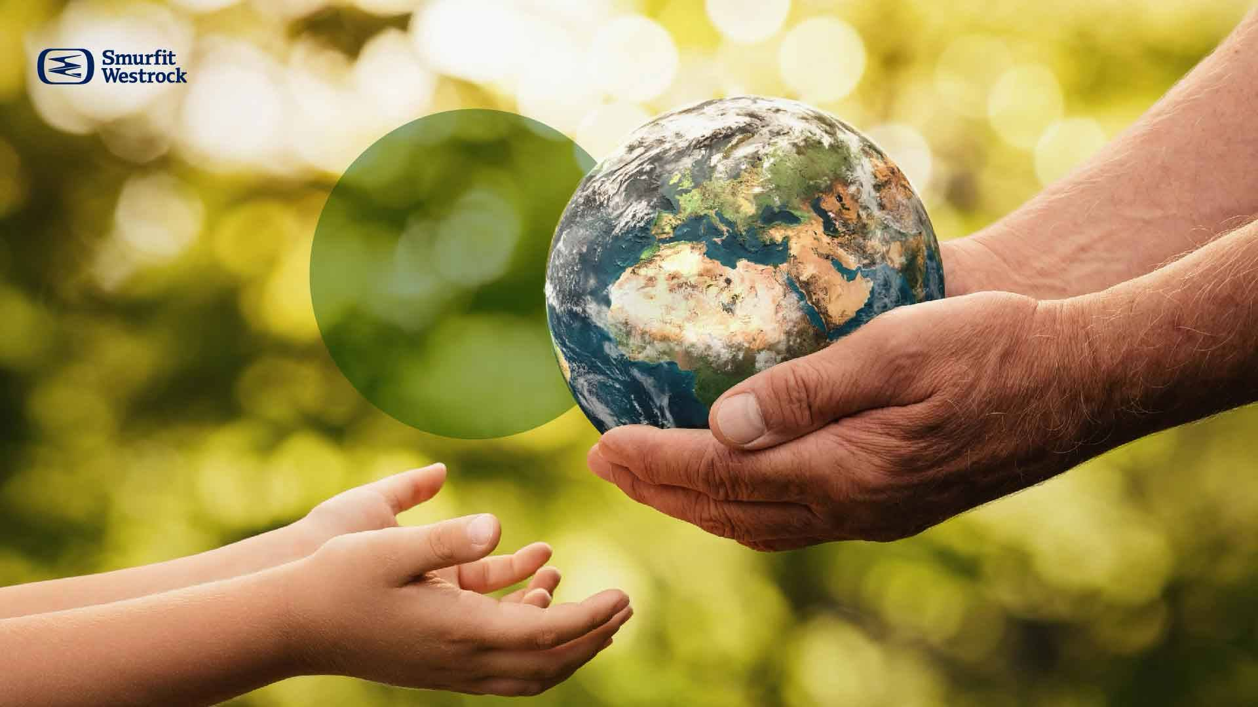
Importancia ecológica
Se refiere al papel que cumplen los organismos y sus interacciones en el funcionamiento de los ecosistemas. Estos regulan las poblaciones y mantienen el equilibrio ecológico, ya que favorecen la biodiversidad y la estabilidad, influyen en la selección natural y su alteración provoca desequilibrio ecológico
Son de vital importancia ya que los seres humanos sobrevivimos gracias a esto.

Slide 36
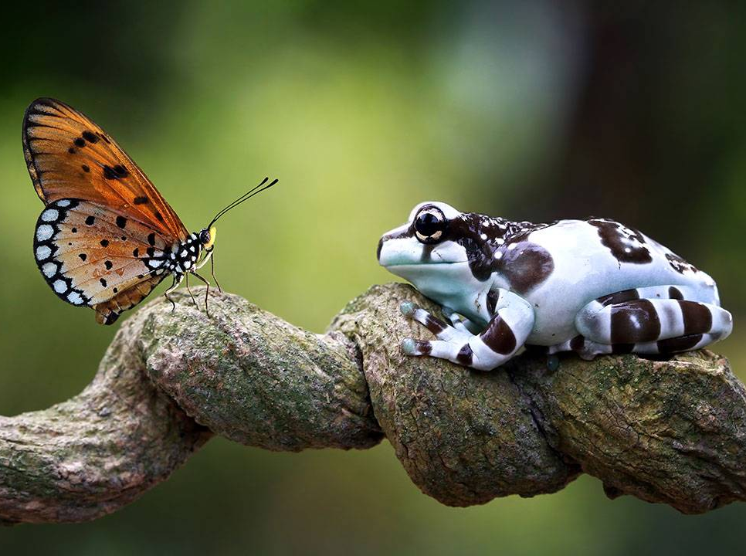
El equilibrio ecológico y nuestro papel
Los ecosistemas funcionan como sistemas complejos e interdependientes donde cada organismo cumple una función específica.
La biodiversidad es clave para la estabilidad y resiliencia de los ecosistemas frente a perturbaciones
Las actividades humanas alteran esta relaciones, generando desequilibrio ecológicos y pérdida de funciones ecosistematicas porque comprender el rol de los seres vivos es fundamental para promover la conservación y el uso sustentable de los ecosistemas.

Slide 37

VIDEO:
En este video veremos un pequeño resumen de lo que es el ecosistema y los ciclos biogeoquímicos

Slide 38

GRACIAS
Bibliografías: Comisión Nacional para el Conocimiento y Uso de la Biodiversidad. (s. f.). Procesos ecológicos. Gobierno de México.
https://www.biodiversidad.gob.mx/ecosistemas/procesose
Universidad Nacional Autónoma de México. (s. f.). Flujo de energía en los ecosistemas. Wiki CCH.
https://wiki.cch.unam.mx/Flujo_de_energía_en_los_ecosistemas
Wikibiología. (s. f.). Interacciones ecológicas y flujo de energía en los ecosistemas.
https://www.wikibiologia.net/interacciones-ecologicas-y-flujo-de-energia-en-los-ecosistemas/
Wikipedia. (s. f.). Flujo de energía y nutrientes en los ecosistemas.
https://es.wikipedia.org/wiki/Flujo_de_energía_y_nutrientes_en_los_ecosistemas
Wikibiología. (s. f.). Ecosistemas: flujo de energía, cadenas tróficas y ciclos biogeoquímicos.
https://www.wikibiologia.net/ecosistemas-flujo-de-energia-cadenas-troficas-y-ciclos-biogeoquimicos/
Biología.edu.ar. (s. f.). Funcionamiento de un ecosistema.
https://www.biologia.edu.ar/ecologia/FUNCIONAM%20DE%20UN%20ECOSISTEMA.htm
Wited. (s. f.). Flujo de energía en los ecosistemas.
https://www.wited.com/flujo-de-energia-en-los-ecosistemas/
Universidad de Guanajuato. (2018). Ciclos de la materia y flujo de energía.
https://nodo.ugto.mx/wp-content/uploads/2018/07/bloque6.pdf
Ciclos Biogeoquimicos
https://ecologiaverde.elperiodico.com/ciclos-biogeoquimicos-que-son-tipos-e-importancia-3262.html

